Slide 1
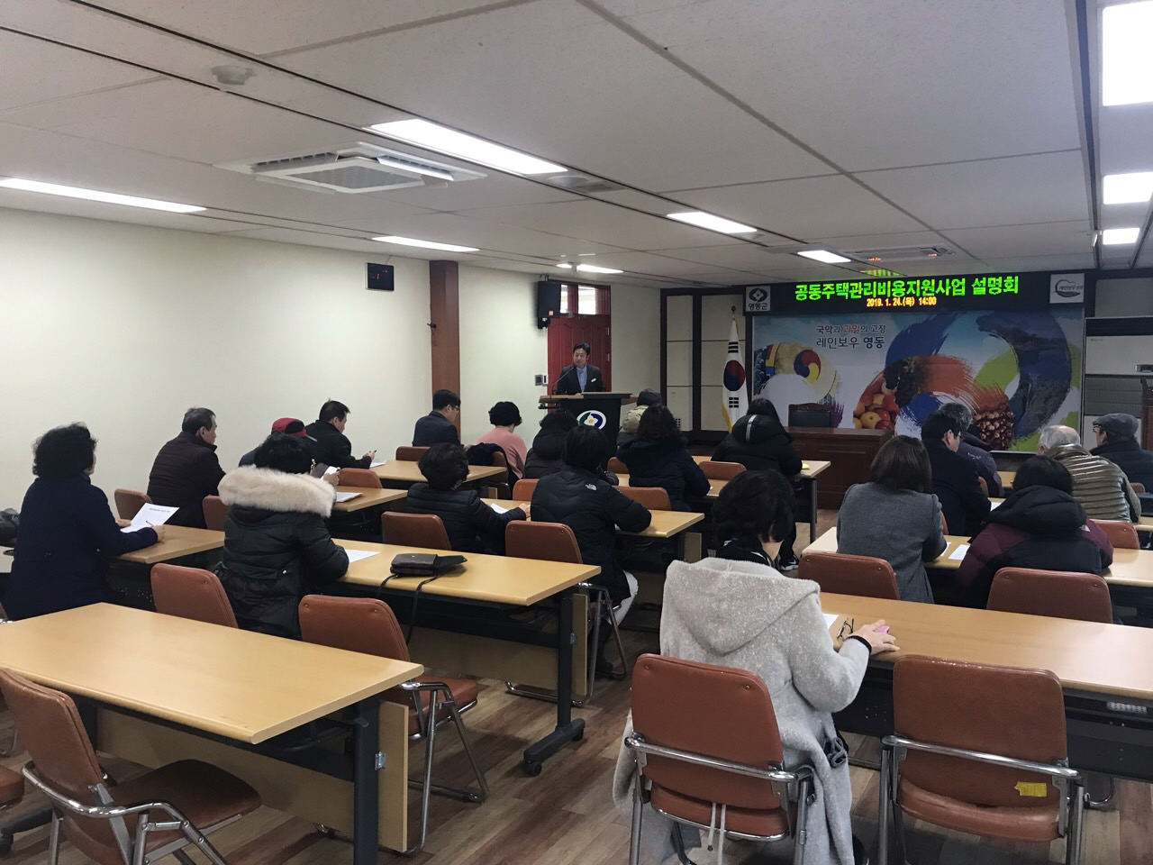
도시건축과

Slide 2
9-1. 2040년 영동군기본계획수립 용역
목표년도 : 2040년/1,132백만원 /36개월
용역 집행
9-2. 영동읍 전선지중화사업 추진
영동읍 세무서~문화원 외1개소/4,000백만원(ㅣ=1.2km)
사업공정 및 업무협약 등 협의(한전 및 통신사)
9-3. 군계획위원회 제1분과위원회 개최
2월중/상황실/도시건축과장외 8명
태양광시설 부지조성(양강면 만계리) 외 3건 개발행위허가 심의

Slide 3
9-4. 소규모주민숙원사업 추진
197건/5,773백만원
매천리 주민공원 암거설치 외 99건 공사집행
9-5. 도시재생 활성화계획 수립용역
2.14.(목)/소회의실/제안서 평가위원회 개최
협상에 의한 계약(우선협상대상자 선정 후 10일 이내)
9-6. 취약지역 생활여건 개조사업(새뜰마을사업)
영동읍 부용리 일원 / 2,495백만원
주택정비사업 추진(집수리위원회 구성, 대상지 확정)

Slide 4
9-7. 국토부 지역개발사업 추진
(단위 : 백만원)
사업명 | 사업량 | 사업비 | 사업내용 | 비고
경부선 영동가도교 확장사업 | L= 220m | 11,000 | 실시설계 | -
영동 햇살가득 다담길 조성사업 | L= 560m | 3,145 | 공사집행 | -

Slide 5
9-8. 군계획도로 개설사업 추진
(단위 : 백만원)
사업명 | 사업량 | 사업비 | 사업내용 | 비고
합 계 (9지구) | L=1,284m | 3,985
설계리(소로1-5) (설계리 찜질방 입구) | L=80m | 100 | 보상협의
매천리(소로3-80) (외식문화교육관 앞) | L= 50m | 250 | 보상협의
영동병원~귀골간도로 | L=450m | 500 | 실시설계
황간 남성근린공원 진입로 | L=120m | 200 | 보상협의
동정리(소로3-144) (동정 마을회관 뒤) | L=120m | 350 | 보상협의
동정리(소로1-16) (이든펠리스~황소카센타) | L= 90m | 650 | 공사착공
동정리(소로2-78) (이든펠리스) | L= 130m | 150 | 공사착공
남성리(소로2-326) (황간농협 뒤) | L=220m | 785 | 보상협의
황간면 신흥2교 재가설 | L=24m | 1,000 | 공사착공

Slide 6
9-9. 기타현안업무
영동병원~귀골간도로 외 3건 실시설계/1,050백만원
공동주택관리비용 지원사업 대상지 설계/장미연립외13/ 400백만원
농촌 주거환경개선사업추진/농촌주택개량30동, 빈집정비 5동
▣ 이달의 중점 홍보 사항
공동주택 ,개발행위허가 사업장 안전점검/ 일간지, 감고을 소식지 게재

